Slide 1
Desenvolvimento de Sistemas
Unidade curricular:
Banco de Dados
- BCD -

Slide 2


Tópicos
1. Sistema Gerenciador de Banco de
Dados (SGBD)
1.1. Definição
1.2. Tipos
1.3. Características
1.4. Estrutura
1.5. Instalação e configuração
2. Modelo relacional
2.1. Modelagem
2.2. SQL (Structured Query Language)
2.3. DCL (Data Control Language)
2.4. DDL (Data Definition Language)
2.5. Migração de dados
2.6. DML (Data Manipulation Language
2.7. Operadores
2.8. Funções
2.9. Agrupamento de dados (GROUP BY)
2.10. União de dados (UNION)
2.11. Associação de tabelas
2.12. Subconsultas
2.13. TCL (transaction control language)
2.14. VIEW
2.15. STORED PROCEDURE
2.16. FUNCTION
2.17. TRIGGERS
2.18. EVENT

Slide 3
Tópicos
1. Sistema Gerenciador de Banco de
Dados (SGBD)
1.1. Definição
1.2. Tipos
1.2.1.Relacional
1.2.2.Não relacional
1.3. Características
1.4. Estrutura
1.4.1.Tabela
1.4.2.Registro
1.4.3.Campo
1.4.4.Tipos de dados
1.5. Instalação e configuração
2. Modelo relacional
2.1. Modelagem
2.1.1.Dicionário de dados
2.1.2.Modelo Entidade
Relacionamento - MER
2.1.3.Diagrama Entidade
Relacionamento - DER
2.1.4.Formas normais
2.2. SQL (Structured Query Language)
2.3. DCL (Data Control Language)
2.3.1.GRANT
2.3.2.REVOKE
2.4. DDL (Data Definition Language)
2.4.1.CREATE DATABASE
2.4.2.DROP DATABASE
2.4.3.USE
2.4.4.CREATE TABLE
2.4.5.ALTER TABLE
2.4.6.DROP TABLE
2.4.7.CREATE INDEX
2.4.8.DROP INDEX
2.5. Migração de dados
2.5.1.Exportação de dados
2.5.2.Importação de dados
2.6. DML (Data Manipulation Language
2.6.1.INSERT
2.6.2.UPDATE
2.6.3.DELETE
2.6.4.SELECT
2.7. Operadores
2.7.1.Aritméticos
2.7.2.Relacionais
2.7.3.Lógicos
2.7.4.Auxiliares
2.8. Funções
2.8.1.Data e hora
2.8.2.Matemáticas
2.8.3.String
2.8.4.De agregação
2.9. Agrupamento de dados (GROUP BY)
2.10. União de dados (UNION)
2.11. Associação de tabelas
2.11.1. WHERE
2.11.2. CROSS JOIN
2.11.3. INNER JOIN
2.11.4. OUTER JOIN
2.11.5. LEFT
2.11.6. RIGTH
2.12. Subconsultas
2.12.1. IN e NOT IN
2.12.2. ALL e ANY
2.12.3. EXISTS
2.13. TCL (transaction control language)
2.13.1. COMMIT
2.13.2. ROLLBACK
2.13.3. SAVEPOINT
2.14. VIEW
2.15. STORED PROCEDURE
2.16. FUNCTION
2.17. TRIGGERS
2.18. EVENT

Slide 4
Tópicos de hoje
2. Modelo relacional
2.1. Modelagem
2.1.1.Dicionário de dados

Slide 5
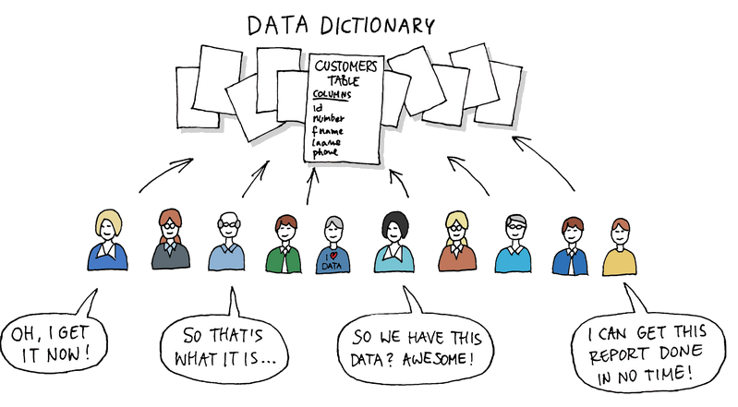
Dicionário de dados

Slide 6
Dicionário de dados
É uma coleção de metadados que contém informações essenciais sobre a estrutura do banco de dados, como:
a descrição de tabelas,
colunas,
índices,
restrições, e
relações entre tabelas,
além de outros objetos de dados.
Em outras palavras, é um "livro de referência" que ajuda a entender como os dados são organizados, armazenados e relacionados dentro de um banco de dados.

Slide 7
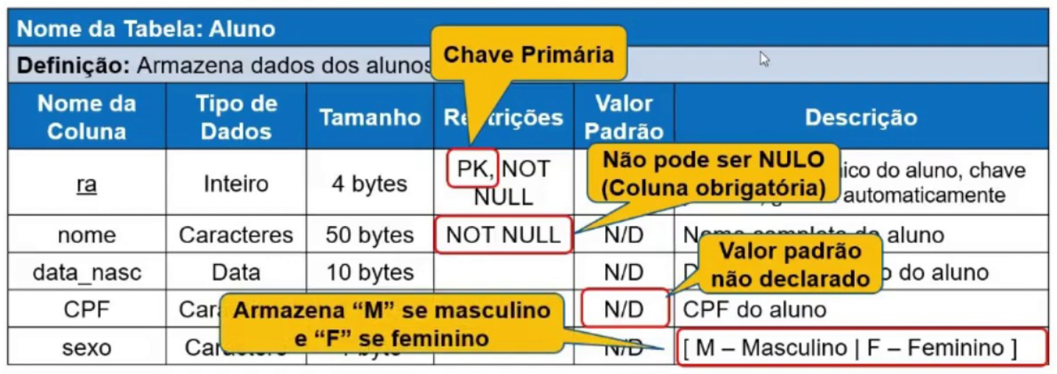
Dicionário de dados

Slide 8
Dicionário de dados
Principais funções:
Documentação: Fornece uma visão completa da estrutura do banco de dados, detalhando elementos como tipos e tamanhos de dados, padrões e descrições de tabelas e colunas. Isso é fundamental para quem desenvolve e analisa dados.
Suporte ao Desenvolvimento e Manutenção: Auxilia na criação e manutenção de aplicações, esclarecendo a organização dos dados e promovendo a consistência e integridade dos mesmos.
Análise de Dados: Melhora a compreensão das relações entre os dados, facilitando análises aprofundadas e a geração de insights.

Slide 9
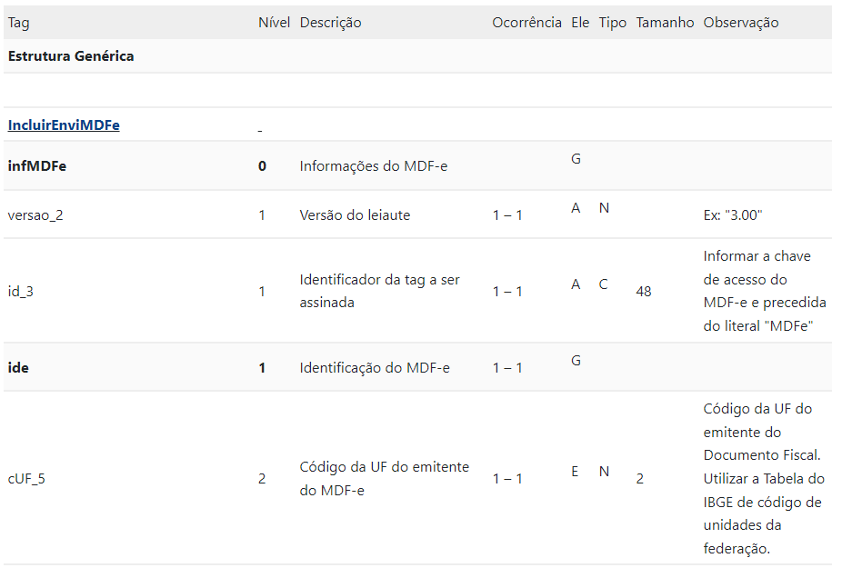
Dicionário de dados
Exemplo dicionário de dados de criação de arquivo entre sistemas.
https://atendimento.tecnospeed.com.br/hc/pt-br/articles/4445818258199-Dicion%C3%A1rio-de-dados-MDF-e

Slide 10
Dicionário de dados
Campo | Tipo Dado | Tam | PK | FK | Restrições | Descrição
aluno_id | INT |  | Sim | Não | Não nulo, Autoincremento | Identificador único de cada aluno.
nome | VARCHAR | 255 | Não | Não | Não nulo | Nome completo do aluno.
data_nasc | DATE |  | Não | Não | Não nulo | Data de nascimento do aluno.
email | VARCHAR | 255 | Não | Não | Único | E-mail do aluno.
curso_id | INT |  | Não | Sim | Não nulo | Identifica o curso ao qual o aluno está matriculado.

Slide 11
Dicionário de dados
Campo | Tipo Dado | Tam | PK | FK | Restrições | Descrição
aluno_id | INT |  | Sim | Não | Não nulo, Autoincremento | Identificador único de cada aluno.
nome | VARCHAR | 255 | Não | Não | Não nulo | Nome completo do aluno.
data_nasc | DATE |  | Não | Não | Não nulo | Data de nascimento do aluno.
email | VARCHAR | 255 | Não | Não | Único | E-mail do aluno.
curso_id | INT |  | Não | Sim | Não nulo | Identifica o curso ao qual o aluno está matriculado.
CREATE TABLE Autores (
autor_id INT PRIMARY KEY AUTO_INCREMENT,
nome VARCHAR(100) NOT NULL,
nacionalidade VARCHAR(50),
data_nascimento DATE
);
CREATE TABLE Livros (
livro_id INT PRIMARY KEY AUTO_INCREMENT,
titulo VARCHAR(200) NOT NULL,
ano_publicacao INT,
autor_id INT NOT NULL,
FOREIGN KEY (autor_id) REFERENCES Autores(autor_id)
);
CREATE TABLE Emprestimos (
emprestimo_id INT PRIMARY KEY AUTO_INCREMENT,
livro_id INT NOT NULL,
data_emprestimo DATE NOT NULL,
data_devolucao DATE,
FOREIGN KEY (livro_id) REFERENCES Livros(livro_id)
);
MODELO
EXERCÍCIO:
Considerando o modelo acima e as tabelas ao lado, crie um dicionário de dados para essas tabelas

Slide 12
Dicionário de dados
EXERCÍCIO:
Considerando o modelo acima e as tabelas ao lado, crie um dicionário de dados para essas tabelas
CREATE TABLE Autores (
autor_id INT PRIMARY KEY AUTO_INCREMENT,
nome VARCHAR(100) NOT NULL,
nacionalidade VARCHAR(50),
data_nascimento DATE
);
CREATE TABLE Livros (
livro_id INT PRIMARY KEY AUTO_INCREMENT,
titulo VARCHAR(200) NOT NULL,
ano_publicacao INT,
autor_id INT NOT NULL,
FOREIGN KEY (autor_id) REFERENCES Autores(autor_id)
);
CREATE TABLE Emprestimos (
emprestimo_id INT PRIMARY KEY AUTO_INCREMENT,
livro_id INT NOT NULL,
data_emprestimo DATE NOT NULL,
data_devolucao DATE,
FOREIGN KEY (livro_id) REFERENCES Livros(livro_id)
);
SOLUÇÃO:
Tabela | Campo | Tipo de Dado | Chave | Descrição | Restrições
Autores | autor_id | INT | Primária | Identificador único do autor | Não nulo, autoincremento
Autores | nome | VARCHAR(100) |  | Nome completo do autor | Não nulo
Autores | nacionalidade | VARCHAR(50) |  | Nacionalidade do autor
Autores | data_nascimento | DATE |  | Data de nascimento do autor
Livros | livro_id | INT | Primária | Identificador único do livro | Não nulo, autoincremento
Livros | titulo | VARCHAR(200) |  | Título do livro | Não nulo
Livros | ano_publicacao | INT |  | Ano de publicação do livro
Livros | autor_id | INT | Estrangeira | Referência ao autor do livro | Não nulo, referência a Autores
Emprestimos | emprestimo_id | INT | Primária | Identificador único do empréstimo | Não nulo, autoincremento
Emprestimos | livro_id | INT | Estrangeira | Referência ao livro emprestado | Não nulo, referência a Livros
Emprestimos | data_emprestimo | DATE |  | Data de início do empréstimo | Não nulo
Emprestimos | data_devolucao | DATE |  | Data prevista para devolução do livro

